Slide 1
第3节 摩擦力

Slide 2
一、摩擦力的产生
接触
（要）
两个相互接触的物体，当它们（要）发生相对运动时，在接触面上产生阻碍相对运动的力
发生相对
运动
接触面上
阻碍相对运动
接触且有压力
1、产生条件
接触面粗糙
（要）发生相对运动

Slide 3
接触
（要）发生相对
两个相互接触的物体，当它们（要）发生相对运动时，在接触面上产生阻碍相对运动的力
运动
接触面上
阻碍相对运动
2、产生位置
→接触面上

Slide 4
接触
（要）发生相对
两个相互接触的物体，当它们（要）发生相对运动时，在接触面上产生阻碍相对运动的力
运动
接触面上
阻碍相对运动
3、摩擦力的方向
→阻碍相对运动
【与（要）相对运动的方向相反】

Slide 5
接触
（要）发生相对
两个相互接触的物体，当它们（要）发生相对运动时，在接触面上产生阻碍相对运动的力
运动
接触面上
阻碍相对运动
要相对运动
→ 静摩擦
滑动摩擦
4、两种摩擦
发生相对运动
→ 动摩擦
滚动摩擦

Slide 6
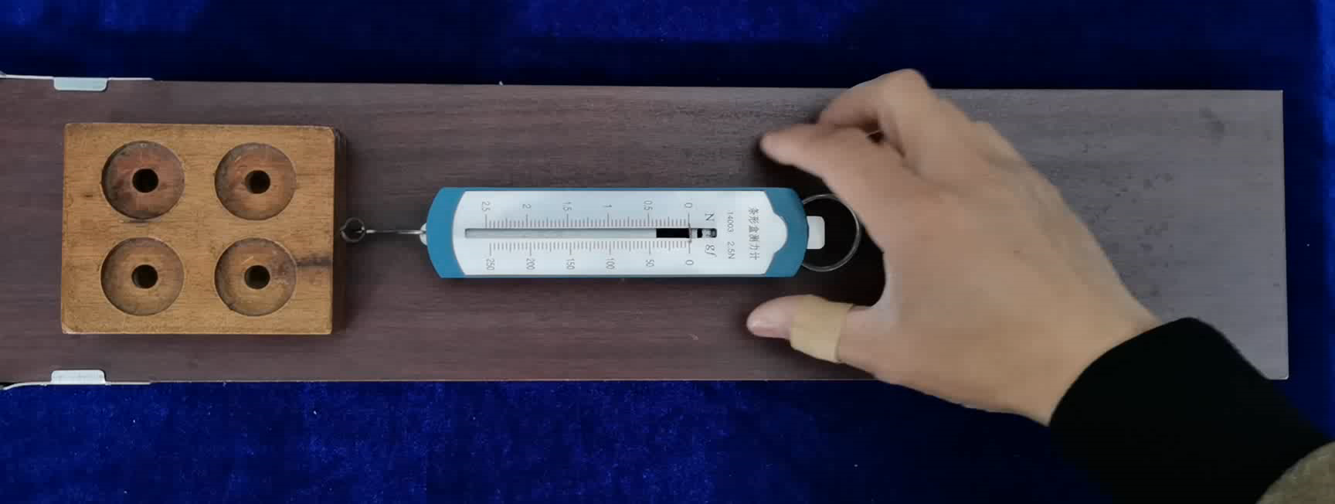
二、测量滑动摩擦力

Slide 7
操作要求：匀速直线拉动木块
缺点：不易匀速直线拉动，测力计是运动的不便读数
测量原理：二力平衡
（滑动摩擦力与拉力平衡）
测量结果：F摩=F拉

Slide 8
三、研究影响滑动摩擦力大小的因素
猜想：
接触面所受的压力
接触面的粗糙程度
接触面面积的大小
滑动的速度大小
研究方法：
控制变量法
操作要求：
匀速直线拉动

Slide 9
记录表格：
木块放在木板
木块放在木板加砝码
木块放在粗糙毛巾
木块放在木板
快速拉动
木块平放
木块侧放

Slide 10
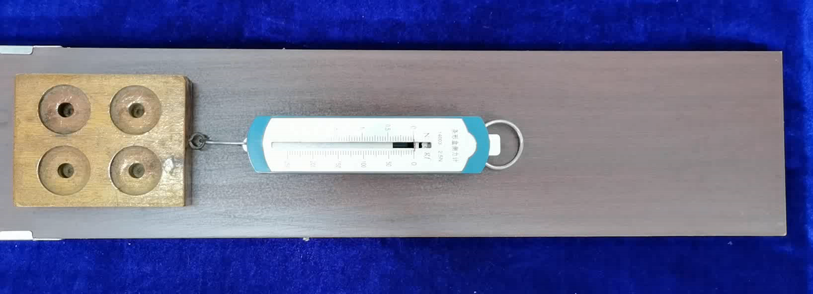
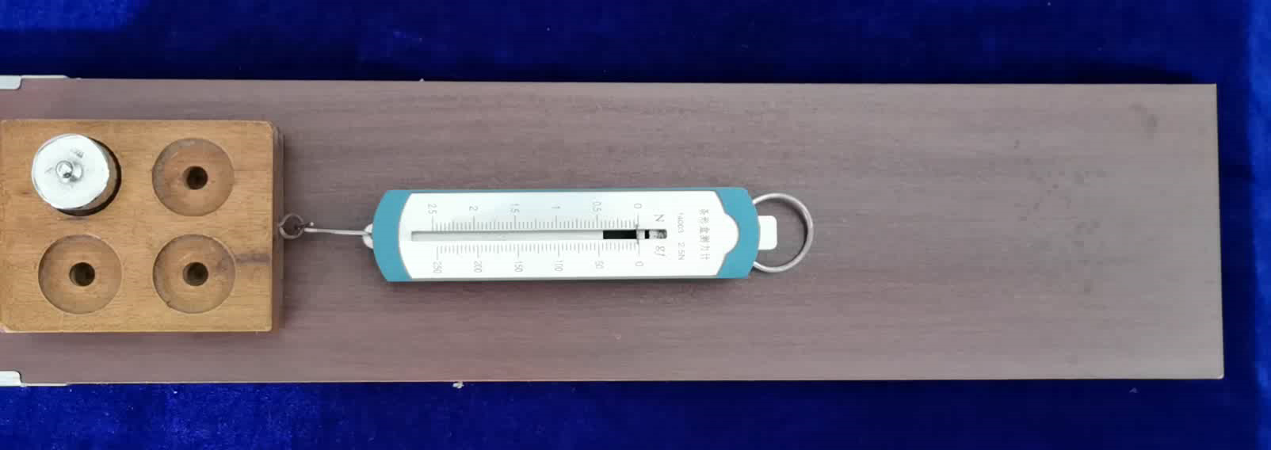
接触面所受的压力越大，滑动摩擦力越大

Slide 11
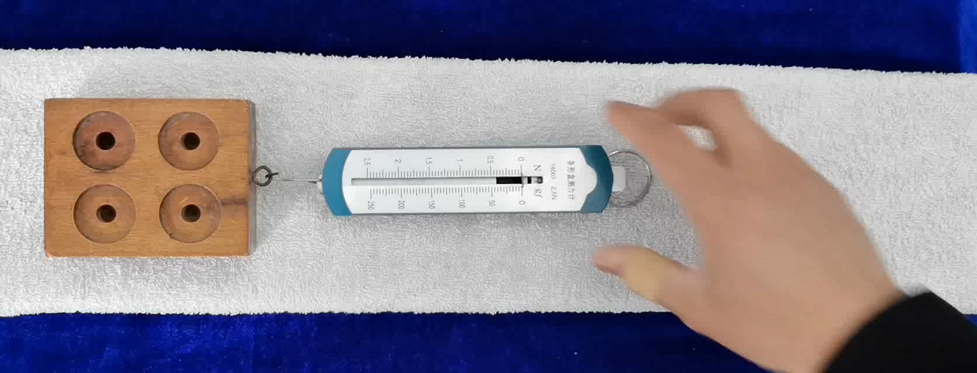
接触面越粗糙，滑动摩擦力越大

Slide 12
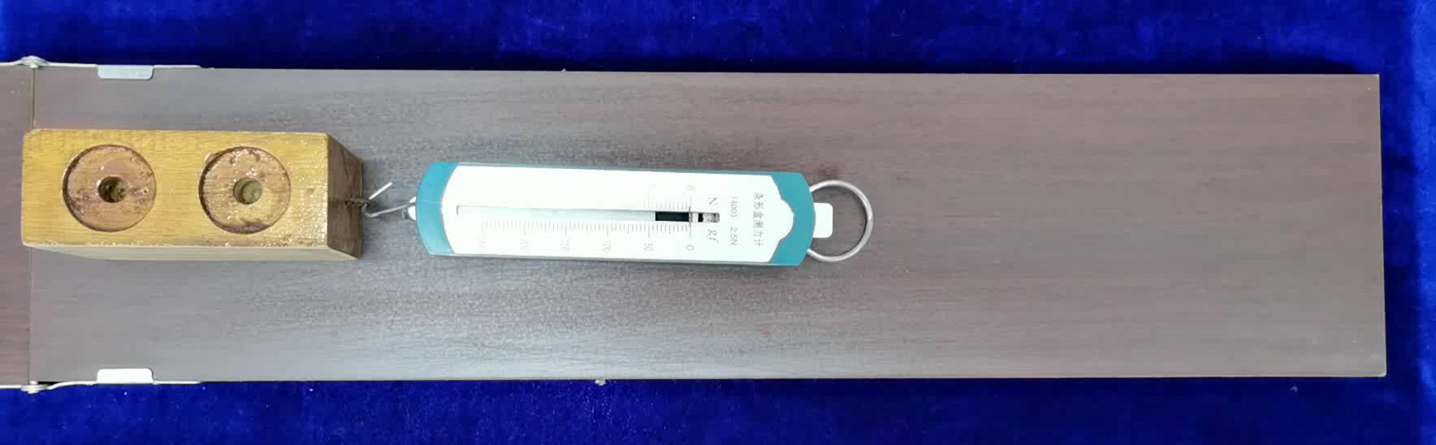
滑动摩擦力跟接触面积的大小无关

Slide 13
滑动摩擦力跟滑动的速度大小无关

Slide 14
结论：
滑动摩擦力大小，
跟接触面所受的压力大小有关
跟接触面的粗糙程度有关
跟接触面的面积大小无关
跟滑动速度的大小无关
（F滑动不变）

Slide 15

四、摩擦力的改变

Slide 16
增大有益摩擦：
增大接触面所受的压力
增大接触面的粗糙程度

Slide 17
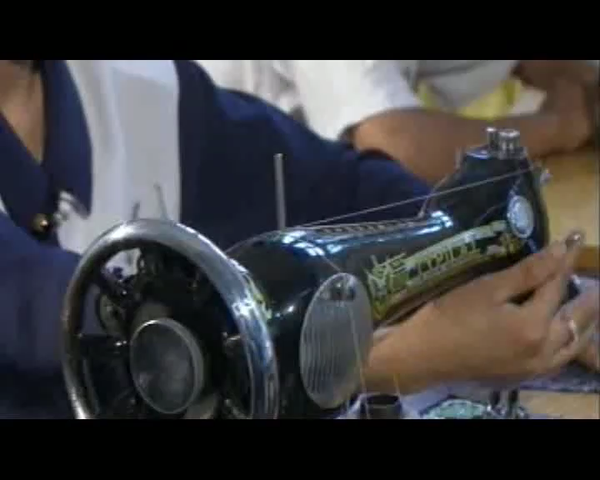

Slide 18
减小有害摩擦：
减小接触面所受的压力
减小接触面的粗糙程度
用滚动代替滑动
使接触面分开

Slide 19

想一想
如图，静止放在水平地面上的木块与地的接触面是粗糙的，木块是否受到摩擦力？若用1N水平向右的力推木块时木块未动，木块受到摩擦力是（ ）N；若用3N水平向右的力推木块时木块也未动，木块受到摩擦力是（ ）N；若用6N水平向右的力推木块时木块以1cm/s的速度匀速直线运动，木块受到摩擦力是（ ）N；若推着木块以3cm/s的速度匀速直线运动，木块受到摩擦力是（ ）N。

Slide 20
想一想
如图，静止放在斜面上的木块与斜面的接触面是粗糙的，木块是否受到摩擦力？

Slide 21

想一想
如图，正方体A放在正方体B上，推着B在水平地面上向右匀速直线运动时，A是否受到B的摩擦力？如果B加速或减速时呢？
A
B

Slide 22
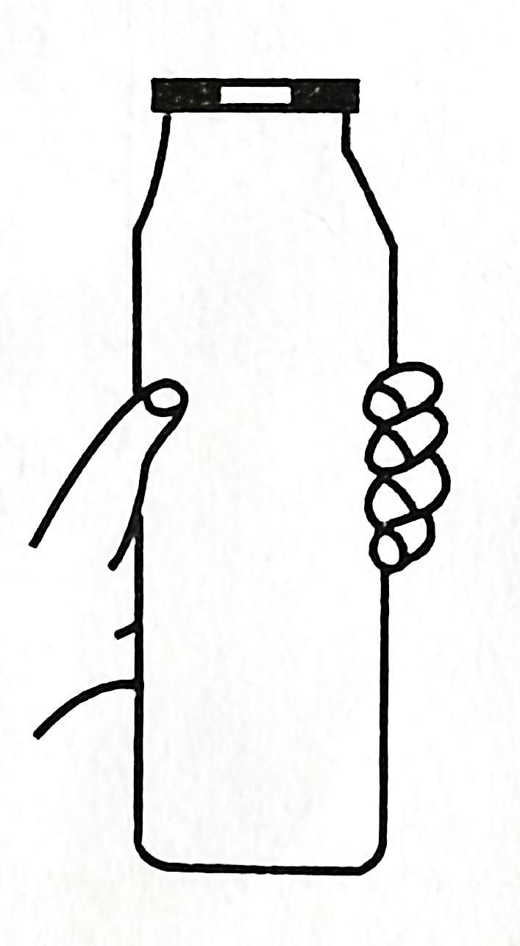
想一想
如图，手握重5N的瓶子不动，瓶子受到的摩擦力为（ ）N，方向为（ ）。增大手对瓶子的握力时，瓶子受到的摩擦力将（ ）

Slide 23
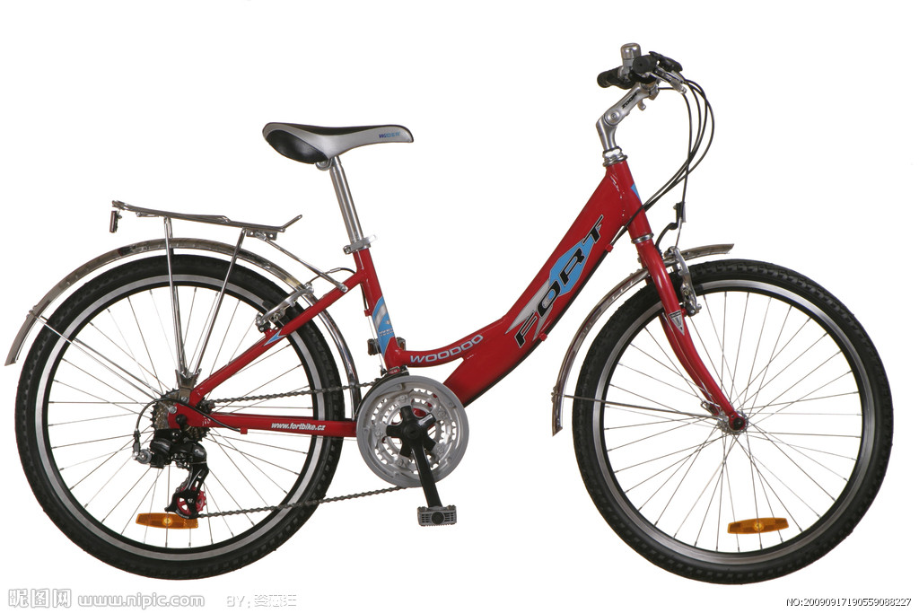
想一想
自行车上增大或减小摩擦的地方有哪些？

Slide 24
摩擦力
相对运动
1、产生：
接触、有压力、粗糙、
→ 方向：与相对运动方向
相反
要相对运动
静摩擦
2、类型
滑动摩擦
动摩擦
（跟接触面间压力大小、接触面的粗糙程度有关）
滚动摩擦
3、测量：
匀速直线拉动
→拉力与摩擦力平衡
→拉力等于摩擦力
增大压力
益：鞋底、轮胎与地面的摩擦
→增大摩擦力
增大接触面粗糙程度
4、利弊
减小压力
减小接触面粗糙程度
害：转动轴的摩擦
→减小摩擦力
使摩擦面分开
用滚动代替滑动

Slide 25
8-3、知识要点
1、两个表面粗糙互相接触并且有挤压力的物体，当它们要发生或已经发生相对运动时，在接触面上会产生摩擦力。物体受的摩擦力的方向跟它（要）运动的方向相反。两个物体都同时受到了对方施加的摩擦力（这两个摩擦力是一对相互作用力）。
2、两物体要发生相对运动（物体仍静止）时的摩擦是静摩擦。用水平向右20N的力推水平地面上的箱子，箱子仍静止，此时箱子受到的摩擦力为20N。将推力增加到30N，箱子仍然静止，此时箱子受的摩擦力为30N。这里静摩擦力始终跟推力平衡。
3、两物体已经发生相对运动时的摩擦是动摩擦。一个物体在另一个物体表面滑动时的摩擦叫滑动摩擦；一个物体在另一个物体表面滚动时的摩擦叫滚动摩擦。
4、测量滑动摩擦力的实验中要用弹簧测力计拉着木块在水平木板上做匀速直线运动，根据二力平衡的原理可知木块受的摩擦力与拉力平衡，二力大小相等，从而读出摩擦力大小。

Slide 26
8-3、知识要点
5、研究影响滑动摩擦力大小的因素实验主要采用了控制变量法。实验表明，滑动摩擦力的大小跟接触面间的压力大小和接触面的粗糙程度有关，跟接触面积的大小无关。
6、用水平向右40N的力推水平地面上的箱子，箱子仍静止，此时箱子受到的摩擦力为40N。将推力增加到50N，箱子匀速直线运动，此时箱子受到的摩擦力为50N。再将推力减小为45N，箱子将做减速运动，此时箱子受到的摩擦力为50N。最后将推力增加到60N，箱子将做加速运动，此时箱子受到的摩擦力为50N。压力和粗糙程度不变时，动摩擦力不变。
7、增大有益摩擦的方法有增大压力和增大接触面的粗糙程度。减小有害摩擦的方法有减小压力、减小接触面粗糙程度、用滚动代替滑动、使两个相互接触的表面隔开。

